Slide 1
相談支援における
家族支援と地域資源の活用への視点
令和元年度 相談支援従事者指導者養成研修
初任者研修講義７

Slide 2
標準カリキュラム
本科目の内容と獲得目標①
【獲得目標（標準カリキュラム） 】
① 各相談支援事業の役割と機能を理解し、相互が連携することにより地域において効果的な相談支援体制が構築されることを理解する。
② 相談支援において地域資源を把握しネットワークを構築することの重要性について理解する。
③ （自立支援）協議会の目的、仕組み、機能について理解する。
【内容（標準カリキュラム）】
① 指定特定相談支援事業、指定一般相談支援事業、地域生活支援事業による相談支援事業（障害者相談支援事業、基幹相談支援センター、専門性の高い相談支援事業等）の各役割と機能、相互の連携並びに重層的な体制を構築することの重要性についての講義を行う。
② 重層的相談支援体制に障害当事者の相談支援専門員が所属する相談支援事業所についての必要性を理解し、当事者視点について学ぶことと、体制づくりを意識できるようになるための講義を行う。
③ 相談支援（ケアマネジメント）を実施するに当たって、サービス提供事業者等の地域資源を適切に調整するためには、それらについての情報を把握しネットワークを構築しておくことの重要性について講義を行う。
Notes:
本科目は、カリキュラム概要①から⑤をテーマとして、ご説明をして行きます。
講義の流れですが、本科目はスライドの通りに進めて参ります。
相談支援従事者初任者研修では、相談支援の入り口として個別ケースへの支援について取り扱う内容が中心になります。そのため、【地域づくり】を相談支援が担う業務の根幹をなすことを念頭において、その基礎的な知識を身に着け、実践の中で技術を磨いて頂きたい事を冒頭にお伝えして置きます。
そして皆様には、各相談支援事業の役割と機能を理解し、相互が連携することにより地域において効果的な相談支援体制が構築されることとは、どのような事なのかをお考え頂くお時間になればと思います。
また、相談支援において地域資源を把握しネットワークを構築する事がなぜ重要なのかについてご説明し、その中で課題となった出来事に協議会というツールを活用するために、協議会とはどのようなものなのかをご理解いただき、これから地域で実践する皆さまの参画へご期待したいと思います。

Slide 3
標準カリキュラム
本科目の内容と獲得目標②
【内容（標準カリキュラム）】
④ 障害児者とその家族が陥りやすい関係性をライフステージごとに理解し、それぞれのステージにおいて必要となる家族支援とその重要性について理解する。
⑤ 障害児に関わる教育分野における関係する事業（特別支援教育コーディネーター、校内委員会等）とそれらの事業との連携について理解する。
⑥ 個別の相談支援活動から見出される課題を地域課題として共有し、解決に向け官民による協働が行われる協議会の目的、仕組み、機能について講義を行う。また、各都道府県内における協議会を活用した地域課題の解決事例について報告等を行う。
⑦ 障害当事者等により組織される団体等との連携を図ることの必要性について理解する。

Slide 4
講義上の留意点①
① 地域の相談支援体制を構築することも重要な地域づくり
の一環でありであることを意識させる講義を行う。
❖初任者段階では自らの地域がどのような体制となってい
るかを知ることからはじめることがポイント。
② ライフステージの視点やそれをつなぐ視点、家族支援の
重要性については他科目で扱う紙幅がないため、総合的な
理解を促す講義に努めること。
❖人材育成ビジョン等に基づき、児童期の支援等について
は専門コース別研修等他での継続的な研さんが必要であ
ることを伝える。
③ チームアプローチや多職種連携にもつながるが、支援を
組み立てる際にも多様な地域資源を把握しておき、ネット
ワークに参画しておくことが支援の質の向上にも重要であ
ることを意識させる。

Slide 5
講義上の留意点②
④ 地域課題を意識し、その解決に向けた地域の仕組みの全
体像がイメージできるような講義を行う。
❖計画相談であっても、地域づくりへの参画が必要であり、
十分可能であることを認識させる。
❖初任者段階では、(1)全体像を知ること、(2)個別支援の
中での地域課題への気づきをもつことの重要性、(3)メ
ゾネットワークや協議会についての知識の獲得に留意す
る。

Slide 6
標準カリキュラム
本日の流れ（75分）
① 導入
・本科目の獲得目標と内容、実施上の留意点
② 本論
１. 地域における相談支援体制整備
２. (障害児者の)ライフステージと家族支援
ライフステージをつなぐ支援
家族支援の重要性
児童期の支援とタテとヨコをつなぐ支援
中途障害児者を抱える家族と将来を見据えた支援
３. 地域資源を知ることとその活用
４. 地域課題の抽出
５. 地域課題の共有と課題解決
③ まとめ

Slide 7
相談支援における家族支援と地域資源の活用への視点
橋詰 正
長野県 上小圏域基幹相談支援センター
Notes:
【相談支援における家族支援と地域資源の活用への視点】の講義を始める前に、本科目の振り返りシートをお出し頂き、受講前の自己評価をご記入下さい。
概ね２分程度お取りしますので、ご記入をお願いします。
（２分経過後）
それでは、ご記入時間を終了し、講義に入ります。テキストの○○ページをお開き下さい。

Slide 8
１．地域における相談支援体制整備

Slide 9
それぞれの相談支援事業の役割と機能
１
個別給付 指定相談支援事業
指定特定（事業者指定は市町村長）
指定障害児（事業者指定は市町村長）
指定一般
（事業者指定は都道府県知事）
・指定都市市長・中核市市長
○計画相談支援（個別給付）
※児童は居宅サービス
・サービス利用支援
・継続サービス利用支援
※特定事業所加算を受けている
場合は24時間対応及び困難事
例にも対応する場合あり
○基本相談支援
（障害者・障害児等からの相談）
○障害児相談支援（個別給付）※通所サービス
・障害児支援利用援助
・継続障害児支援利用援助
○地域相談支援（個別給付）
・地域移行支援
（地域生活の準備のための外出への同行支援・入居支援等）
・地域定着支援
（２４時間の相談支援体制等）
○基本相談支援
（障害者・障害児等からの相談）
※ 障害児の入所サービスについては、児童相談所が専門的な判断を行うため、障害児支援利用計画の作成は対象外。
市町村相談支援事業
４
委託相談支援事業
１．一般的な相談をしたい場合（基本相談）
２．サービス等利用計画（障害児支援含む）
３．地域相談支援（地域移行・地域定着）
４．他委託内容による事業
都道府
県
広域専門相談
等
委託可
○福祉サービスの利用援助
（情報提供、相談等）
○社会資源を活用するための支援
（各種支援施策に関する助言・指導）
○社会生活力を高めるための支援
○ピアカウンセリング
○権利擁護のために必要な援助
○専門機関の紹介 等
市町村直営
相談支援事業
市町村による相談支援事業
２
委託可
基幹相談支援センター
市町村直営
基幹相談機能
（地域自立支援
協議会）
○総合的・専門的な相談の実施
○地域の相談支援体制強化の取組
○地域の相談事業者への専門的な指導助言、人材育成
○地域の相談機関との連携強化
○地域移行・地域定着の促進の取組
○権利擁護・虐待の防止
○ 地域
（自立支援）協議会の原動力となる
３
Notes:
地域には様々な障害者の相談支援事業が展開しています。それを一枚のスライドとして視覚化し、役割と機能を整理してみました。
地域では、①に示したように、指定特定、指定障害児支援事業として市町村より指定による相談支援事業所と、都道府県より指定を受けて行う指定一般相談支援事業所があります。
この相談支援事業は利用者との契約に基づき、【指定特定相談支援事業所では【サービス等利用計画】、障害児支援相談支援事業所では【障害児支援利用計画】、指定一般相談支援事業所では【地域移行支援計画】・【地域着支援計画】の作成からモニタリングなど一連のケアマネジメントを実施する事業になります。
この一連のケアマネジメントにより、利用者はサービス利用の支給決定を市町村より受けて支援がなされるため、この相談事業は一連のケアマネジメントに対する個別の給付により事業が展開されていきます。
一方、市町村自らが障害児者の相談を行う②に示した相談事業があります。いわゆる市町村直営による相談事業になりますが、全ての市町村に障害児者の相談に窓口対応だけでは無く、ご自宅・学校・病院など様々な場所に出向いて相談支援を実施するために、市町村が委託をして市町村に代わって相談支援を実施しているのが市町村委託相談支援事業になります。地域では、【委託相談】などと呼ばれることが多いです。この事業は、委託内容に伴い市町村より委託費により事業が行われています。また、市町村裁量による委託であるため、全国各市町村により事業規模は異なり、相談支援専門員の人数や委託事業所の市町村内の事業数等も地域格差があります。
そして、③に示した、市町村相談支援機能強化事業等により、全ての総合相談支援・相談支援の体制強化や人材育成・地域連携・地域移行の促進・権利擁護の推進などを担う、基幹相談支援センターが市町村ごと又は、各障害福祉圏域に設置されています。しかし、それぞれの地域特性に応じて整備され、かつ市町村による設置により現在も設置への推進がされている状況であり、未設置の市町村が半数以上ある現状です。また、担当エリアの様々な課題の抽出や検討において、協議会の運営にも大きく機能する重要な役割を担います。新しい相談支援従事者研修カリキュラムにおいては、この基幹相談支援センターが担う地域における人材育成のための実地研修期間の受け皿として想定しています。基幹相談支援センターが無い地域においては、②の委託相談支援事業所等に基幹機能を付加する形での研修の受け皿となってもらうような仕組みを地域で作って頂きたいと思います。
最後に、都道府県等の広域専門相談として、各都道府県には児童相談所や難病・高次脳障害の相談センターや保健所、発達支援センターや精神保健福祉センター、視覚聴覚支援センター、ハローワークや障害者職業センター、就業・生活支援センター、地域生活定着支援センター等の相談機関があったり、市町村においても、住居サポート事業や成年後見支援センター、生活困窮自立支援法に基づく相談支援センターなど様々な専門性に特化した相談支援機関が存在しています。
これらが効率的で平時より連携体制が取れているかどうかが、その地域の相談体制の評価となるでしょうし、様々な相談者の相談を受けるためには、とても重要な連携であると言えます。

Slide 10

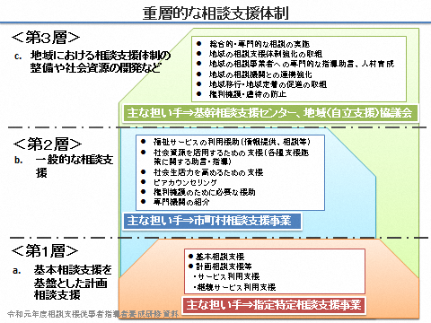
特に専門性の高い相談支援事業相談支援
①発達障害者支援センター
運営事業
②高次脳機能障害及びその関連障害に対する支援普及事業
③障害児等療育支援事業
④障害者就業・生活支援
センター事業
Notes:
スライドの左側の重層的な相談支援体制については、別科目でも説明はされていると思いますが、確認のため押えて頂きたい内を再度説明します。
障害者の相談支援体制としては、平成２４年より開始された基幹相談支援センターにより、相談支援の役割と機能の整理が行われ３層構造による重層的な相談支援体制の重要性が地域では問われています。
それぞれ、相談支援事業の役割と機能については、ここまでご説明しましたが、この２層構造と言われている各層の相談支援事業は、ある一定の機能を役割分担しているに過ぎず、『これ以上は、私の事業所の役割ではありません』といった、支援側からのテリトリーで相談を打ち切ることなどが無いよう、それぞれの事業が機能を重複している部分があるわけです。
重層的である意味は、とかく様々な相談支援の場面で『この方は対象外』などとはならないことが、障害児者の相談支援の基本中の基本です。むしろ、役割・機能が重なる部分こそ、手厚い相談支援の場面であるとご理解頂けると、バトンタッチする場面なのか？しばらくダブルで関わりながら、いずれのタイミングでフェードアウトするなどの丁寧さが展開されていくことに繋がります。
そして、この３層の相談機関と連携し、広域的に役割や機能を担保する相談支援事業との連携を図ってくことも、相談支援体制を構築していくためには重要となります。
また、この３層の相談支援事業所には、相談支援従事者研修を受けられた、障害当事者の相談支援専門員が所属され、当事者の視点を常に事業所内外で学ぶ体制が図られていくことも重要です。ピアサポートによる相談支援の効果は、既に各地での展開や推進が始まってる状況にあります。
右側に示した特に専門性の高い相談支援事業としては、都道府県が実施主体となっています。
①の発達障害者支援センター運営事業は、自閉症等の特有な発達障がいを有する障がい児（者）に対する支援を総合的に行う地域の拠点として、発達障がいに関する各般の問題について本人、及びその家族からの相談に応じ、適切な指導・助言を行ったり、関係施設及び関係機関との連携強化等により、発達障がい児(者)に対する地域における総合的な支援体制の整備を推進を行い、本人、及びその家族の福祉の向上を図ることを目的とした事業です。
②の事業は、高次脳機能障害診断の基準により高次脳機能障がいを有すると診断された方への支援に関する取り組みを普及定着させるため、都道府県が指定する高次脳機能障がい者の支援の拠点となる機関で、専門的な相談支援、関係機関との支援ネットワークの充実、高次脳機能障がいの正しい理解を促進するための普及や啓発事業、又は高次脳機能障害者の支援手法等に関する研修等を行い、高次脳機能障がいの支援体制の確立を図ることを目的とした事業です。具体的な事業内容としては、相談支援事業等、普及・啓発事業、研修事業、高次脳機能障害支援普及全国連絡協議会等への参加
③の事業は、在宅の重症心身障がい児（者）・知的障がい児（者）・身体障がい児の地域における生活を支えるため、身近な地域で療育指導等が受けられる療育機能の充実を図るとともに、これらを支援する都道府県域の療育機能との重層的な連携を図ることを目的とした事業です。具体的な事業内容は、訪問による療育指導、外来による専門的な療育相談、指導、障害児の通う保育所や障害児通園事業等の職員の療育技術の指導、療育機関に対する支援となります。
④の事業は、職業生活における自立を図るために就業、及びこれに伴う日常生活、又は社会生活上の支援を必要とする障がいのある方に対し、雇用、保健、福祉、教育等の関係機関との連携を図りながら、身近な地域で必要な指導や助言、その他の支援を行うことで、その雇用の促進や職業の安定を図ることを目的とした事業です。
いずれも、都道府県事業として、前段で述べましたそれぞれの相談支援事業と連携し、また研修などでの人材を育成したり、専門的な相談員を訪問させる等、地域の相談体制をより重層的かつ専門的見地からの応援体制を整えるためにも、地域の相談支援事業所は広域での事業にもアクセスし日頃より連携を取る必要があります。
≪※参考までに；説明は無し≫
これ以外にも、[2] 専門性の高い意思疎通支援を行う者の養成研修事業（手話通訳者・要約筆記者養成研修事業・盲ろう者向け通訳・介助員養成研修事業）
[3] 専門性の高い意思疎通支援を行う者の派遣事業、[4] 意思疎通支援を行う者の派遣に係る市町村相互間の連絡調整事業、[5] 広域的な支援事業（都道府県相談支援体制整備事業、精神障害者地域生活支援広域調整等事業）などや、サービス・相談支援者・指導者育成事業として
(1) 障害支援区分認定調査員等研修事業
(2) 相談支援従事者研修事業
(3) サービス管理責任者研修事業
(4) 居宅介護従事者等養成研修事業
(5) 強度行動障害支援者養成研修（基礎研修）事業
(6) 強度行動障害支援者養成研修（実践研修）事業
(7) 身体障害者・知的障害者相談員活動強化事業
(8) 音声機能障害者発声訓練事業
(9) 精神障害関係従事者養成研修事業
上記も連携というより相談支援専門員としての自身を磨くためにも必要となる事業です。

Slide 11
相談支援事業（制度）の概要
参考資料
１．指定相談支援事業
① 指定特定相談支援事業・指定障害児相談支援事業（市町村指定）
障害福祉サービス等を申請した障害者（児）について、サービス等利用計画の作成、及
び支給決定後のサービス等利用計画の見直し（モニタリング）を行う、計画相談支援によ
る個別給付による相談支援事業
② 指定一般相談支援事業（都道府県指定）
地域相談支援といわれ、障害者支援施設、精神科病院、救護施設・更生施設、矯正施設
等に入所又は入院している障害者の地域移行支援等の地域移行支援と、居宅で単身等で生
活する障害者であって、地域生活を継続していくための常時の連絡体制の確保による緊急
時等の支援体制が必要と見込まれる者について、常時の連絡体制を確保し障害の特性に起
因して生じた緊急の事態等に緊急訪問や緊急対応等の個別給付による相談支援事業
２．障害者相談支援事業（市町村地域生活支援事業の必須事業）
障害のある人の福祉に関する様々な問題について、障害のある人等からの相談に応じ、
必要な情報の提供、障害福祉サービスの利用支援等を行うほか、権利擁護のために必要な
援助も行う、いわゆる基本相談の事業。事業者等への委託が可能であり、その割合が９割
を超えるため、「委託相談」と呼ばれる。交付税が財源
３．基幹相談支援センター（市町村地域生活支援事業。一部は機能強化事業として補助）
地域の相談支援の拠点として総合的な相談業務や専門相談、権利擁護・虐待防止・成年
後見制度利用支援事業、地域移行・地域定着とその体制整備、それらをつかさどる地域の
相談支援体制整備として、地域の相談支援専門員への助言・育成・連携強化等に取り組む事
業。交付税が財源だが、一部を機能強化事業として補助。
４．広域専門相談（都道府県地域生活支援事業等様々な事業で展開）
障害特性等に基づく専門的相談（発達・難病・高次脳・視覚・聴覚・就労・触法・刑余
者など）の広域的専門相談
Notes:
それぞれの障害児者相談支援事業について、概要をまとめた資料です。
大きく分けて３つの相談事業についての事業概要と広域設置及び市町村任意事業としての専門性の高い事業について、ご確認頂ければと思います。

Slide 12
参考資料
障害者本人の立場に立って支援することの重要性
障害者総合福祉法の骨格に関する総合福祉部会の提言 (2011)年8月30日（抜粋）
≪相談支援機関の設置と果たすべき機能≫
○ エンパワメント支援事業を含む複合的な相談支援体制を整備
○ 総合的な相談支援体制の拡充
○ 広域の障害特性に応じた専門相談支援や他領域の相談支援との連
携やサポート体制の整備
○ 身近な地域でのエンパワメントを目的とするピアサポートや家族
自身による相談支援を充実
○ 給付の決定を行う市町村行政やサービス提供事業所からの独立性
の担保
≪エンパワメントシステム≫
○ 障害者本人によるピアサポート体制の整備
○ 障害者本人やその家族が過半数を占める協議体の運営・団体
○ 当事者リーダーや、真に障害者をエンパワメントできる当事者組
織の養成を図りつつ段階的に実施
Notes:
参考に、2011年の障害者総合福祉法の骨格に関する総合福祉部会の提言内容の一部の資料です。
ここでは、総合相談体制、いわゆる基幹相談支援センターの整備推進と質の高い相談支援を実施するためには、それぞれの専門性を連携しサポートし合える体制整備と障害者本人の立場に立って支援すること重要性を結論付けています。
果たすべき機能としては、人口規模による一定の圏域ごとのエンパワメント支援事業を含む複合的な相談支援体制を整備すること。
身近な地域でのワンストップの総合的な相談支援体制の整備充実と広域の障害特性に応じた専門相談支援や他領域相談支援との連携やサポート体制の整備。
身近な地域での障害者本人(その家族を含む)のエンパワメントを目的とするピアサポートや家族自身による相談支援を充実。
そして、地域相談支援センター、総合相談支援センター(以下「相談支援事業所」と総称する)は、障害者本人等の側に立って支援することから、給付の決定を行う市町村行政やサービス提供を行う事業所からの独立性が担保される必要が提言されています。
また、相談支援従事者研修を受けられた、障害当事者の相談支援専門員が所属され、当事者の視点を常に事業所内外で学ぶ体制が図られていくことが重要になります。
仲間・同じ背景を持つ相談支援専門人が、同じ境遇、経験をした者として障害者相談員が障害者本人や家族の相談に応じています。これまでの生活経験の中で障害を理由に不当な扱いを経験された同じ障害のある仲間として、一緒に相談者が抱える問題に向かい合う実践は既に多くの効果は検証されており、当事者相談支援の重要性を活かした相談支援体制整備を意識する事が重要となります。

Slide 13
様々な相談支援事業との連携
【Ｑ１】
あなたが、突然パニックを起こされ、どう支援すればよいかのＳＯＳの相談を受けたとき、支援の方向性を導き出すためには、どこにアクセスして解決の糸口を探りますか？
【Ｑ２】
精神科病院からの地域移行の相談があなたの事業所に入りました。あなたは、どのようにして地域移行支援を展開すれば良いか迷った時に、どこへ協力を求めますか？
【Ｑ３】
医療的ケアを必要とする子どもの退院に向けア相談があなたの事業所に入りました。あなたは、子どもの地域移行支援と家族支援・兄弟支援・医療支援などの様々な調整とチーム支援を、誰と相談して具体的に進めて行こうと思いますか？
Notes:
みなさんに、質問の答えを導こうとしているわけではありません。このような状況の相談支援ケースを地域のどなたへ協力や相談を持ち掛けて行くことで、本人や家族のニーズを叶えて行く相談支援が展開できるかを想像してみてください。
相談支援専門員として活動をスタートする上では、先ずはご自身の地域の相談支援体制がどのようになっていて、どのような相談支援事業所や市町村には、どんな相談支援専門員やケース担当者がいるのかを知ることは、その後の相談支援を展開する上で、あなたの大きな宝になるはずです。
本研修の演習期間における地域での実践においては、あなたの地域の相談支援体制を知り、その場所へアクセスできるよう、いわゆる『困った時に相談できる人・機関』を知っておくことがとても重要です。

Slide 14
① ライフステージをつなぐ支援
２．ライフステージと家族支援

Slide 15


地域ネットワーク 【途切れない相談支援の継続性】
（成長発達過程における各ライフステージでの相談支援）
サ
｜
ビ
ス
等
利
用
計
画
障害児支援利用計画
乳幼児期
【出生～入園まで】
相談との出会い・検診/保健師との連動・保育士/加配・医療との連携・就学相談・レスパイト・特別児童扶養手当や障害者手帳・小児慢性特定疾患児日常生活用具給付・母や兄弟家族への相談「親の復職・兄弟支援）の支え
児童期
【就学～高校卒業まで】
就学・進学前後の移行支援会議
週末・長期休暇・登下校や宿泊を伴う
応援の体制整備
学校での個別支援会議の開催
（特別支援コーディネーターによる調整）
卒業への進路相談
暫定支給決定（就労アセスメント）
障害支援区分認定調査
サービス利用計画を基に
社会への移行支援会議
成人期
【18歳～】
サービス事業者との連携
企業との連携
社会参加や活動支援
障害基礎年金相談
就労支援
自立生活支援
医療との連携
地域移行
地域生活支援
連携
市町村
基幹相談
委託相談
指定相談
他相談支援
地域相談支援
権利擁護支援
出会い（相談開始）バトンタッチは会っても、相談が切れないシステム ⇒ 応援（医療・サービス・教育）⇒ 社会へ
特別支援教育との連携強化
発達支援の視点の共有
福祉サービス事業所との連携
（発達支援の視点の共有）
発達障害への支援
サポート体制
医療的ケア児の支援サポート体制
Notes:
相談支援の入り口を考えた時、児童発達支援として幼児期の通園開始時等の障害児相談の入り口をイメージされるか？児童期の放課後支援のニーズによる相談支援の開始時期が、相談支援の入り口の数からしてもイメージしやすいと感じています。しかし、近年の医療発達による0歳時段階での相談支援の必要性も問われています。
出生後からの医療連携や乳幼児健診等の段階からの相談支援が、成長段階に応じ、また保育園・就学など大きなライフステージのつなぎを受け持ちながら大人への段階を応援していくことが重要であると考えます。そのためには、各成長段階での様々な地域関係者との出会いと連携を積み重ねながら、その次のチームも作っていくことが必要なわけです。途切れの無い相談支援こそ、目指すべき相談支援体制であると考えます。
そのためには、日頃から、市町村及びそれぞれの役割を持つ相談支援事業との連携体制が地域で取れているかが重要となります。
一つの相談機関にのみ情報が留まることの無い相談体制を確立する必要があり、相談支援事業は法人を超え地域で連携体制を継続していくシステムを担っているとを意識し、各ライフステージにおいて様々な機関との連携体制の整備を進めることが重要なのです。

Slide 16
② 家族支援の重要性
２．ライフステージと家族支援

Slide 17
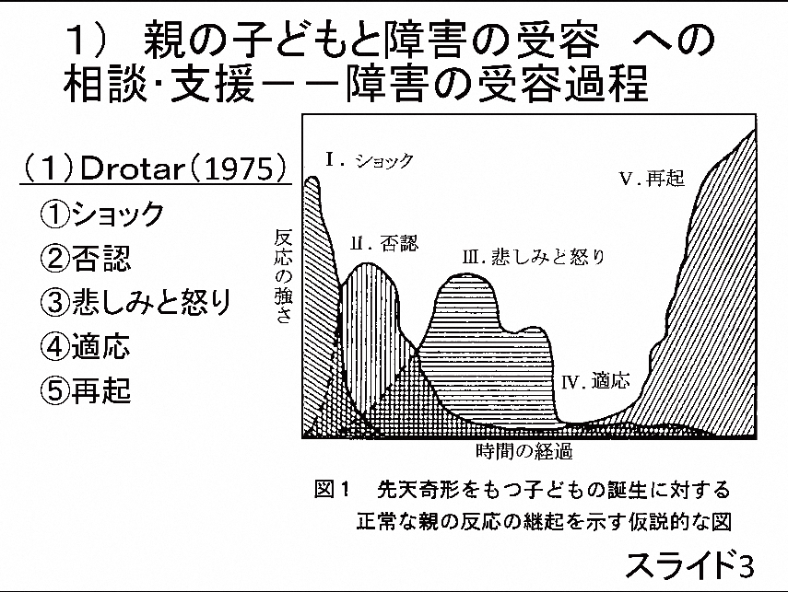
Drotar,et al. (1975)の段階説
Notes:
私たちは、障害を持つ本人を中心にした相談支援を展開するのですが、そこには掛けがえのないない家族が存在しています。、
このスライドは、出生時による母親が、重症心身障害のある子であることを告知された時からの障害を受け入れるまでの過程を段階的に仮説した資料です。
病気や障害を告知されたとき、母親はショックであるだけでなく、そのすべての責任を一人で背負い自責の念に見舞われることがほとんどだと言われています。
ドローター（1975）は、障害の受容の入り口で、「ショック」や「否認」、「悲しみと怒り」というステージをくぐることになると仮設しています。
それは「ショック」が終われば「否認」という単純な展開ではなく、時にそれぞれが重なることもあり、たいへんな困難さとなることもあります。あまりにも現実が受けとめられない母親もいました。
現実を受けとめられないところから抜け出せても佐々木先生（2001）は、罪意識という意識が支配するとしています。そのことの中で親が孤独感や抑鬱状態、精神的混乱に陥るリスクが高くなるといいます。また、中田先生（1995）やオルシャンスキー（1968）は、「落胆と回復」は繰り返され、「慢性的悲観の周期的回復」を繰り返すともいいます。
母親は、元気な子を産めなかったという「失敗感」から、強く自己否定をし、次には「元気に産めなかったぶん、私が頑張って育てる」という抱え込みを生んでいくことにもなりかねません。むしろ「孤育て」になっていく可能性が高いのもこの頃です。ですから、子どもがNICU などに入院している間に、母親への支援を入れていくことというのは大切なことです。
出生時からの相談支援においては、このような母親の身上に寄り添い、共感的関係の中で苦悩を受けとめ、障害の受容につながる子どものよさを、支援者（特に保育士や教員、日中活動の支援員など）は日常の実践の中から見つけ出しながら、その子なりの輝きを母といっしょに確かめ合いながら、母に「母としての座」を持ってもらう、太らせていくような教育的な働きかけをする必要があると言われています。

Slide 18
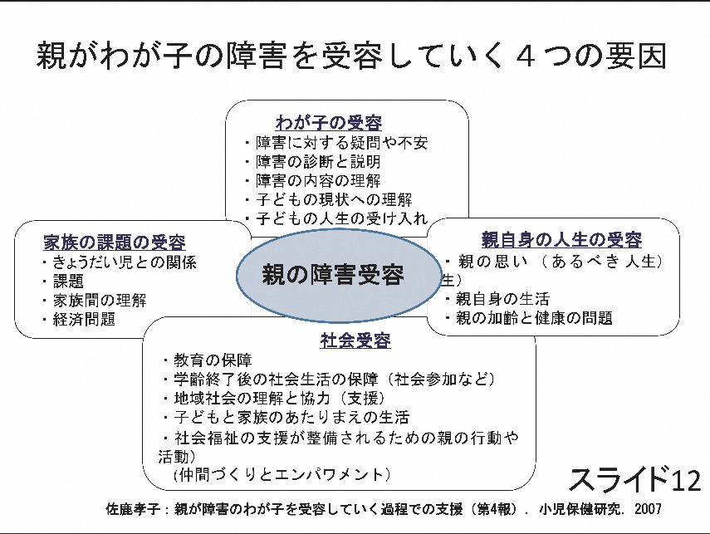
Notes:
また、母親として子どもを受け入れるには、わが子・親自身の人生・家族の課題・社会としての4つを受け入れて行くことが必要であると言われています。
「親だからすべて親が何とかしないといけない」ではなくて、「いろいろな人たちに支えられつつ立ち上がっていくことでもいいのだ」というような、協同的関係の中で生きることへの転換がはかれると言われます。そうなると、相談支援専門員としては、このいろいろな人たち、入院中の重症心身障害児であれば、病院関係者や地域の保健師、また在宅への準備に向けて訪問看護や訪問リハビリ・居宅介護事業所や児童発達支援センター・障害福祉行政などとのチームが形成されていくことが必要となります。

Slide 19
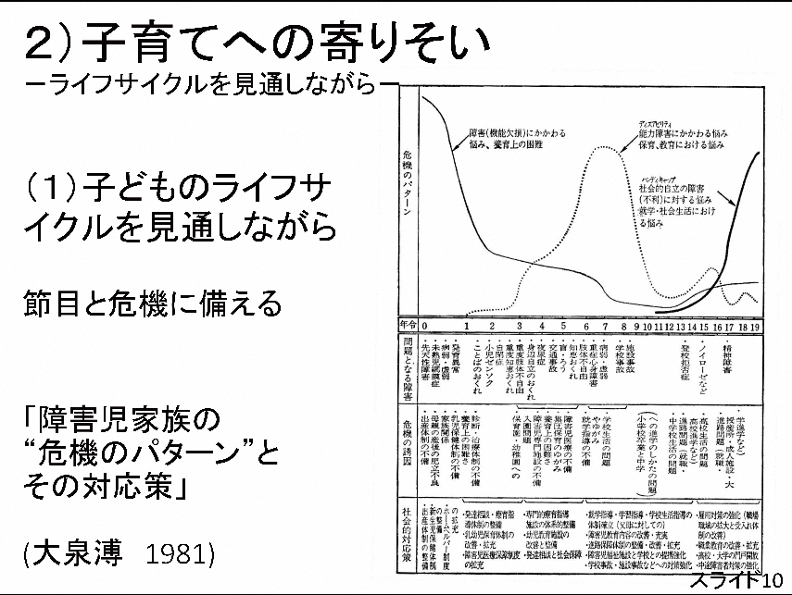
Notes:
出生直後は、障害（機能欠損）にかかわる悩み、養育上の困難性が大半を占め、一切を過ぎるころから能力障害に関わる悩み、保育や教育における悩みが徐々にまし、小学校から中学・高校・社会へと年齢が進むにつれて、社会的自立の障害（不利）に対する悩み・就学。社会生活への悩みへと変化して来ます。
相談支援専門員は、本人中心支援を前提に相談支援は展開されて行きますが、本人支えている家族や兄弟といった周りの支援についても同時に考えていくことが、求められている仕事です。
大きく発達の段階で理解しておかなければならないことは、子どもの障害と養育といった課題が、年齢を増し保育所や教育機関そして社会へと段階を移す中で、それらの期間との調整にかなりの負担がかかってくる事になります。いわゆる家族の力によって、様々な交渉や相談を進めて行かなければならない訳ですし、またこの家族内においても父親の協力と、父親が協力するための支援も重要になります。

Slide 20
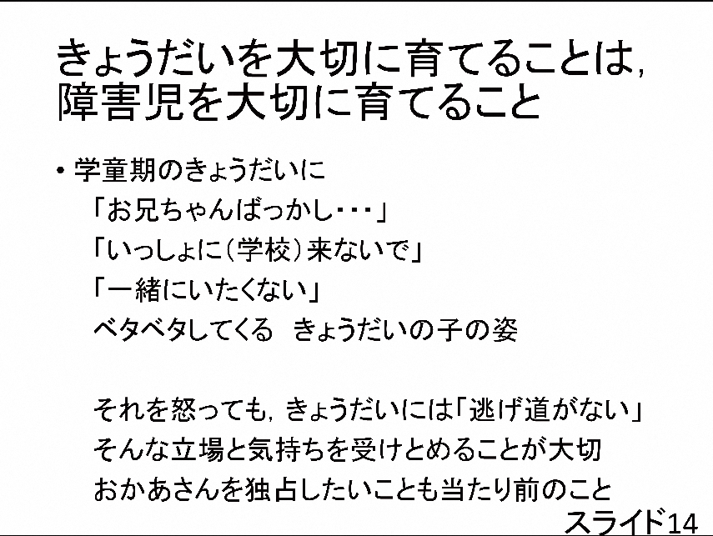
Notes:
家族支援は、決して介護の中心にいる母親だけの応援では無く、それをサポーとする父親の支援も必要であることを述べましたが、家族には障害を持つ子の兄妹も存在する事も多くあります。
一人の障害を持つ兄弟として、大好きな両親に褒めてもらいたい、いい子だと言われたいと時に【良い子を演じ】親の愛情を我慢したりします。また、この状況に全く気付かず、障害の子だけに目を向けているわけでは無く、物理的にそれが叶わず、兄弟へ時間が取れないことにストレスを抱える母親も少なくありません。
そのため、外部の支援者がそれに気づき、具体的な応援の手立てを説明し具体化する事も相談支援としてはとても重要です。その視点を、相談支援は本人中心支援の基本と同時に持ち続けて行くことが必要です。

Slide 21




参考資料
子育て世代包括支援センターの全国展開
○ 妊娠期から子育て期にわたる切れ目のない支援のために、子育て世代包括支援センターに保健師等を配置して、
「母子保健サービス」 と 「子育て支援サービス」 を一体的に提供できるよう、きめ細かな相談支援等を行う。
○母子保健法を改正し、子育て世代包括支援センターを法定化（２０１７年４月１日施行）（法律上は「母子健康包括支援センター」）。
➢ 実施市町村数：５２５市区町村（１，１０６か所）（平成29年4月1日現在） ➢ ２０２０年度末までに全国展開を目指す。
※各市区町村が実情に応じて必要な箇所数や管轄区域を判断して設置。
保健所
児童相談所
医療機関（産科医、小児科医等）
子育て支援機関
妊産婦等を支える地域の包括支援体制の構築
利用者支援実施施設
地域の関係団体
民間機関
マネジメント（必須）
子育て世代包括支援センター
妊娠期から子育て期にわたる切れ目のない支援
保健師
助産師
看護師
ソーシャル
ワーカー
①妊産婦等の支援に必要な実情の把握 ②妊娠・出産・育児に関する相談に応じ、必要な情報提供・助言・保健指導
③支援プランの策定 ④保健医療又は福祉の関係機関との連絡調整
※医師、歯科医師、栄養士・管理栄養士、歯科衛生士、理学療法士、心理職などの専門職の配置・連携も想定される。
母子保健支援
妊娠前
妊娠期
出産
産後
育児
子育て支援
サービス（現業部門）
妊娠に関する
普及啓発
産前・産後サポート事業
産後ケア事業
子育て支援策
・保育所・認定こども園等
・地域子育て支援拠点事業
・里親 ・乳児院
・養子縁組
・その他子育て支援策
妊婦健診
産婦健診
乳幼児健診
不妊相談
両親学級等
乳児家庭全戸訪問事業
予防接種
養育支援訪問事業
近隣住民やボランティアなどによるインフォーマルなサービス
Notes:
子育て世代をめぐる支援体制は、母子保健分野と子育て支援分野の両面から支援が実施されています。このライフステージを通過した後に、相談支援専門員が登場すると想定されるかたも多くいらっしゃいます。
また、出生直後からの相談や乳幼児期の相談支援は、母子保健を担当する保健師や保育課等の保育士、若しくは発達支援センターなどの専門療育の担当による相談支援が中心であると想定されている方もまた多いと思われます。
相談支援専門員とすれば、計画相談支援の実践には繋がらず、家族による支援がなされている段階であることが多いと思われてもますが、このエリアの支援者との関係性が築かれているかは、とても重要な連携するステージであるということをご理解頂きたいと思います。
昨年度より医療的ケア児等コーデネーター養成研修により、既に1歳に満たない段階で自宅に退院する相談は既に始まっています。
この状況を地域において相談支援を展開するものとすると、子育てをめぐる相談支援体制にもきちんとリンクしていくことが、相談支援専門員としても必要であり、そこで子どもとその家族と出会っていくことが、ライフステージにおける一番早期な相談支援の展開であると考えています。基本相談によるアウトリーチから、在宅での様々な応援の調整をする事になりますし、退院時には障害児支援利用計画の作成やサービス調整並びにケア会議の開催も行う事になります。
障害を持つ子どもを受け入れて行く段階での様々な葛藤の段階において、丁寧にまた家族としての生活が始まる段階での、本人の医療と福祉の応援はもとより、初めて親となった母親への心理的な支えとなり得るために、先ずは入院先の医師や看護師、在宅支援への調整役を担っていた病院のソーシャルワーカーから、家族が置かれている状況は、現在に至る状況が把握できるだけの関係性を構築した置くことが必要です。既に、地元の保健師などとの検診時での相談や面識がある場合もありますし、入院中に病院関係者と一緒に面識を持たせて頂くような応援の準備ができればその後の相談の展開がしやすくなると思います。
その後にも参考になるので、どの段階においても同様な障害を持つ子の親同士が、情報を共有したりお互いを支え合ったり出来るピアな関係の出会いへのアプローチは相談支援が家族支援する中では重要は要素となります。

Slide 22
③ 児童期の支援とタテとヨコをつなぐ支援
２．ライフステージと家族支援

Slide 23
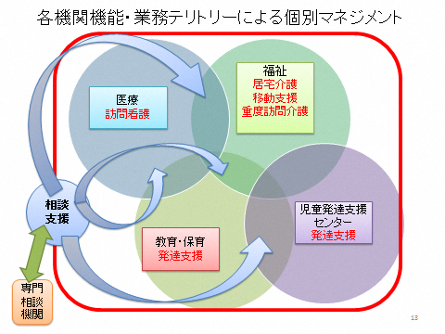


入園から就学準備
Notes:
乳幼児健診の段階では、母子保健の保健師による相談支援がベースにあり、直接的な相談は相談支援専門員ではないかと思いますが、幼児検診が段階を進み発達の遅れが気になり、その後の発達に応じては、児童発達支援センターへの通所の準備が進められる子もいれば、入園後にそれまで【少し気になる子】として通常学級での集団が始まる子もいることは知っておいて欲しいと思います。
そこから、児童発達支援センターへの通所ニーズによっては、障害児支援利用計画が必要となりますので、その地域の障害児相談支援事業所により計画が作成される事になります。この段階で、家族は地元の保育園、兄弟が通う保育園への希望と、児童発達支援センターへの通所を決める中での大きな葛藤と決断を強いられている段階にあるので、あくまで支給決定の相談支援とは言え、少し後追い的な相談支援となったとしても、相談支援専門員はこの状況下にある家族から、これまでの経過や今後の方向を一緒に考えて行く初回面接場面の設定方法と面接について、しっかりとスキルを発揮することが重要であると言えます。
一方、保育園への通園を始めた子中でも、支援の必要性が表面化してくる子もおり、地域の療育相談の専門機関（保育所訪問支援など）が、保育園を訪問して支援会議を開催したり、状況によっては医療機関への受診を家族に働きかけることになります。
この段階での医療受診後のフォローは、出生直後の障害告知の段階と同様に大きなショックからのステージが始まります。地域によっては医療と相談が連携して、その後のフォローや母親の相談を開始できる仕組みがありますが、先ずは関係するそれぞれの機関が、チームとして連携していくことの共有を図ることが懇談会では重要です。
一部の機関での対応に対する、母親のフォローや調整に多くの時間を費やすことになります。そのため、チームによる支援会議はとても重要になると言えます。特にイレギュラーな園行事への参加については、是非対応策を練るために支援会議で大きな失敗の無い参加への準備を働きかけて頂きたいと思います。本人の失敗による自己肯定感を養うと同時に、見学に来られた家族の挫折感を味あわせない事が、この時期の大きな家族支援として捉えています。

Slide 24

小学校入学から中学校へ
就学相談委員会
就学への準備
準備（進路相談・見学・体験）
家庭・幼稚園・保育園から途切れの無いサポート作り （サポート・ブックの活用）
新しい環境への療育支援が継続される情報の整理
と新たな支援 者への情報発信
新たな環境（学校・養護学校）との新たな支援ネットワーク作り
特別支援の
体制準備
特別支援
学校
入学準備
中学校への進学
（教科担任制の
課題）
Notes:
就学へのステージへの橋渡しとしては、これまでの支援を次の学校へ繋ぐための支援会議や資料準備が必要です。それぞれの教育機関による移行支援会議の開催が行われたかよりは、その引継ぎが4月1日からの準備に具体的に反映されていくかどうかが問題です。
相談支援とすれば、これを伝えきることを全て家族機能とした場合、遠慮したり。伝えきれなかったり、心配で我慢したりする家族もいますし、一方強すぎると受け入れ先から引かれてしまう事もあります。いわゆる家族と一緒に歩みながら、中間的な存在で伝える役割を少しになったり、必要に応じては入学直後の状況確認をしたりすることも重要です。
また、母親が就労しているような状況では、入学直後の給食が出ない時期の放課後対応も早期に支援調整が可能なのか等、これまで延長保育でカバーしていた家庭の受けいれについても、準備しておくことが必要となりますが、先ずは、1人の子の入学を家族としてどう応援するか？
保育園から単独で小学校へ通う後姿を、そっと安全を見守りながら着いていく経験は、多くの子育てをした人であれば経験されていることでしょう。障害福祉サービスとは少し距離も持ちながら、家族の意向を確認していくことが必要です。この頃から、本人中心支援と家族支援のバランスを、成長発達するためにどうするかを相談支援は常に悩みながら障害児支援計画を作成する事が求められています。
もう一点は、中学校へのステージを上げる段階です。ここでは、クラス担任によるトータル的はクラス運営や教科支援から、教科担任による複数の先生が関わるという意味では、校内調整の機能がかなり重要になると思います。

Slide 25
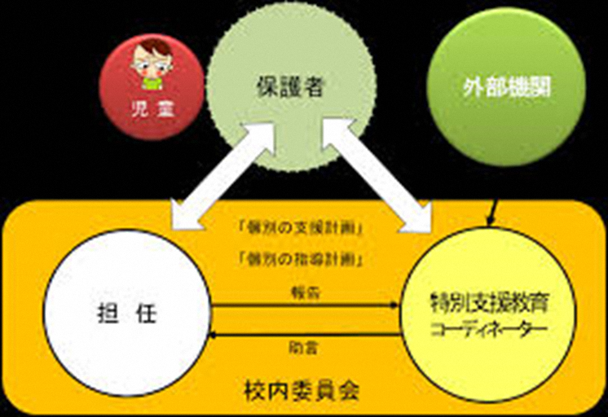
特別支援教育コーディネーターの役割
校内委員会について
特別支援教育コーディネーターを校務として明確に位置付けることにより，学校内の教職員全体の特別支援教育に対する理解のもと学校内の協力体制を構築するとともに，小・中学校又は盲・聾・養護学校と関係機関との連携協力体制の整備を図る。
【具体的な役割】
●小・中学校の特別支援教育コーディネーター
（1）学校内の関係者や関係機関との連絡・調整
（2）保護者に対する学校の窓口として機能することが
期待される。
●盲・聾・養護学校の特別支援教育コーディネーター
【センター的機能】
（1）学校内の関係者や関係機関との連絡・調整
（2）保護者に対する学校の窓口として機能することが期待される。
地域支援の機能
（3）小・中学校等への支援が加わることを踏まえ
（4）地域内の特別支援教育の核として関係機関とのより密接な連絡調整
【特別支援教育コーディネーターが配置されている学校等】
幼保連携型認定こども園・幼稚園・小学校・中学校・高等学校（特別支援学校含む）
Notes:
校内調整という事においては、教育現場においても特別支援コーディネーターの設置がされていますので、その連携が重要となる時期です。
特別支援教育コーディネーターは、障害がある子が在学中に、その学校の窓口となり、クラス担任や養護教諭など、校内調整と体制整備を図って頂ける教諭です。
校内支援会議や進路相談、長期休暇や放課後支援の相談など、地域支援者との連携も同時に重要となりますし、特に個別の指導計画と放課後デイサービスによる児童発達管理責任者が作成する個別支援計画との連動を図る上でも、大きな存在であることを念頭に置き、年度末には異動も多いので、年度初めには毎年連携が取れるような連絡調整をする事発揚です。先ずは、直ぐに連絡がダイレクトに取りあえるだけの関係性は確保しておくことがとてもスムーズな展開に繋がると思います。
少し理解しなければならないのは、特別支援学校等は専任のコーディネーターを配置している場合が多いのですが、小中学校は、教頭先生が兼務したりしている状況もありますので、それぞれの学校での確認や情報交換の仕組みもあるとよりと感じています。
また、１人の支援会議の仕組みを一つの学校で開催する仕組みを、積み重ねて行くことが、その地域の相談支援のシステム化へとつながり、途切れない・継続した相談支援体制に繋がることを意識して頂くことがとても重要です。この仕組みは毎年繰り返していくこともとても重要です。ライフステージの中では、このシステムを継続して行くためには、一番重要な視点であり、相談支援のアウトリーチの重要度が試されるステージであると感じています。

Slide 26
高校・大学進学・就労・社会・自立生活へ
≪進路(進学)相談≫
① 義務教育の修了(終了)と受験に向けた課題
② 高校進学か？特別支援学校高等部進学か？
通信制高校か？
≪就労・社会への相談≫ ～次のステージへの移行支援～
① 就労へのチャレンジ
② 家族から自立へのチャレンジ
③ 親亡き後への心配
Notes:
義務教育を終えると、教育機関におけるフォローは徐々に減少して行きます。一方、これまでの個別課題も徐々に変化してきます。
義務教育終了時の中学校からの進学段階では、ほぼ学校と本人・保護者による3者での進路選択が主だと思いますが、これまで相談を重ねてきた相談支援専門員には、ご家族から進路の相談を受けることも多いと思います。その内容は様々ですが、受験やどの選択した進路が良いか、本人はこれを目指しているが、親としてはこちらの方がといった本人と親とのギャップに対するアドバイスを求められることも多くあります。
家族支援とすれば、不安とリスク管理の狭間で迷っていることが多く、どちらの選択にしてもその後のフォローを一緒に考える事や、本人の意思決定に応援する事が出来ることを伝えて行くことも重要かと考えています。とても大きな意思決定場面に同席することになるからです。
また、教育を終え、働く・社会へ出ると言った場合には、労働関係の相談や企業等との出会いや就労支援といった福祉サービス事業との出会いがh甚ります。また、経済的な自立に向けた、障害年金の申請などの相談も持ち掛けられることでしょう。相談支援専門員は、この本人の成長発達段階に伴い、様々なライフイベントに対する相談支援を、どの機関の誰を頼りにしたらワンストップでの相談が継続して行けるためにも、ライフステージ毎に応援できる連携先へのアクセス方法や県警構築を図っておくことが重要です。

Slide 27
④ 中途障害児者を抱える家族と将来を見据えた支援
２．ライフステージと家族支援

Slide 28
中途障害者の家族と親亡き後への支援
本人 一家を支える父
家事を一手に引き受けている主婦
輝く未来に向かう若者
原因 突然の病気や事故など
障害 高次脳機能障害・精神障害
身体障害・視覚障害・失聴・他
受傷・発病～
肉体的・精神的なダメージ
本人・配偶者・子ども、それぞれの受け止め方
社会復帰への希望と介護・家族としての経済的成立
揺れ動く家族としての再構築の中での支援
親亡き後の心配は、若い親でも付きまとう心配
Notes:
乳幼児期の親の想いを受け止めることを中心に説明して来ましたが、大人になっての支援へのライフステージが変わっても、子どもの時期の育ちを挫折したり、悲しんだり、時には励まし合ったりしてきた家族がベースにあることを大切にして頂くためでした。
さて、人生のある時期に突然起きてしまう中途障害児者とその家族についても触れておきます。命を救われた嬉しさと、次への社会復帰として復学・復職への期待を膨らませ、一真に本人を支え、残された障害により、これまでの期待や希望を奪われたり、諦めたりしならが、家族としての再構築を図る作業を、揺れながら繰り返しています。家族が家族である以上、生活が続けられるための経済や、それを補填するための新たな生き方も模索しながら、生活を続けているわけです。その状況を理解するために、相談支援は本人とそれぞれの家族（配偶者・子ども・親など）の想いに耳を傾け、一歩づつを応援していく仕事だと思います。そのために、本研修終了後の、障害児相談支援や精神障害者支援・高次脳機能障害支援など、専門コース別研修への受講・自己研鑚を重ねて頂きたいと思います。

Slide 29
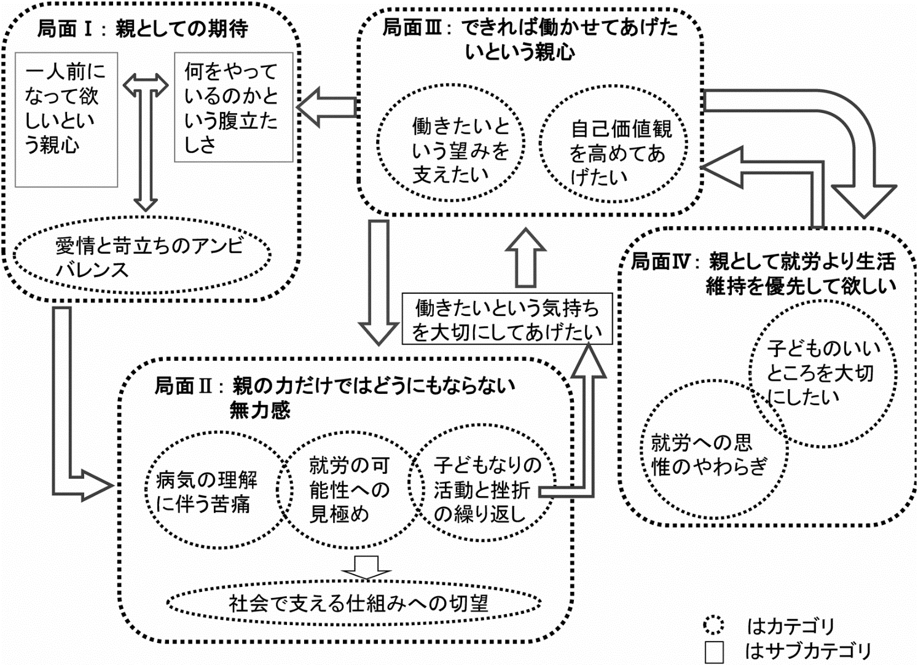
全てを受け入れた本人・家族を
支援しているのではないこと
家族支援の
まとめ
Notes:
まとめとして、障害受容という入り口での資料から、揺れ動きながらも１つずつ階段を上がってくる家族への支援で、基本的に本人も家族も障害と常に向かい合い、揺れ動く中で暮らしている事を忘れずに、時には本人を応援者として、時には家族としての想いの共感者として相談支援に当たって頂きたいと思います。

Slide 30
３．地域資源を知ることとその活用

Slide 31


地域資源を知る
居宅
介護など
生活
介護
就労
支援
地域生活支援
宿泊サービス
移送
緊急時支援
病院
バス
映画館
レストラン
財産管理
外出支援
銀行
商店街
企業
Notes:
この段階まで説明を重ねてくると、障害児支援に関する情報に加えて、ケアマネジメントを実施するための地域のサービス提供事業者といった障害福祉サービス事業所を含めた社会資源の把握とアクセスが出来る方法を知っておくことが必要であることに相談支援専門員として気付くことになります。
誰しも、自分が知らない場所を案内することは出来ません。知ることは基本です。ですが、どこにどんなサービス事業所があるかは、既にネット上や事業所のホームページなどで検索したり、パンフレットにより地域資源情報資料等がありますが、リアリティある情報キャッチは、その事業所はどんな考えで、どのような事業を展開し、それを推し進めているキーマンや責任者はどんな性格の方で、もし今目の前にいる相談者を連れて行ったら、どんな面談をしてくれそうか？
一つずつの資源（支援）情報の把握と積み重ねによることが重要であり、かつ相談支援を実施する中では相談支援専門員としての大きな力にもなると思います。
一方、このフォーマルと言われている資源を熟知しても、地域生活の応援には足りません。なぜなら、地域で暮らすとは、決してフォーマルなサービスだけで暮らしている人は少ないからです。私たちが目指す相談支援専門員とは、このフォーマルな資源へのアクセスを実際にしてみて、その情報を理解していると同時に、ひとり一人の相談に対しての生活圏を見渡した時のインフォーマルな資源にまで理解しているかが問われていると思います。

Slide 32
地域資源の把握・アクセスとネットワークへの参画
地域活動・特性
民間企業
公共交通
ボランティア団体
自治会
民生児童員等
支援調整
見守り依頼
地域を知る
支援関係者と出会う
知り合いになる（ネットワーク）
支援のマッチング又は開発支援が見える
その地域の様々な相談支援関係者と出会う
キーパーソンの紹介と訪問
行政・福祉事業
社会福祉協議会
教育機関
子育て支援・医療
高齢者支援
隣接地域事情
資源調整
開発へ
その地域のインフォーマルな関係者と出会う
Notes:
地域で生活していく中でのライフイベントへの対応として、地域資源の把握（地域アセスメント）の意義（目的）とその先にどのような実践をイメージしているかをお話しします。
地域での暮らしを続けることを、自らの生活に置き換えた時、そこに公的なサービスの応援だけで豊かな生活が送られていると評価できるかと問われたら、自ずと答えは出るはずです。しかし、相談支援専門員が作成する本人中心計画へと質の向上が求められる中においても、障害福祉サービスの記載のみの計画が多く存在している現状があります。
ここでは、もう一度自らの地域生活を振り返り、地域で暮らすことの意味と応援するために地域とどのように関わりを持ちながら暮らして行くかを考えてみましょう。
考えて行くには、やはりその地域を知ることから始める必要があります。本人が住む地域を知ることは、本人を知る上でも支援する上でもとても重要です。
その第一歩としては、その地域でのサービス提供している事業所情報を知ることは、その第一歩であると思います。当然、皆さんの相談支援事業所が大きなサービス事業を展開されていて、居宅も短期入所もレスパイトも外出支援も、発達支援も全てやっていますという方もいらっしゃるかと思いますが、先ずは皆さんが一人の障害者から相談を受け、自らの事業所のサービスという概念を外して、この地域でどのように暮らして行きたいのかを受け止めてから、地域を見渡す中で一緒に考えて行くことをお願いします。例えば、これまで関わりの無かった、介護保険の居宅介護事業所のサービス提供責任者と出会った時、どんな考えや事業を展開しているかを知る中で、その地域で実践者としての経験から沢山の地域事情の情報をいずれお聞きできることになると思います。

Slide 33
地域資源の把握・アクセスとネットワークへの参画
生活支援サービスへのニーズ把握
障害福祉計画データ
地域基本情報
人口・特性
障害児者の
支援実態
生活ニーズ把握（アンケート）
障害者団体
懇談会
サービス担当者会議課題
相談支援事業所のケースビュー・事例検討会
地域支援福祉サービス事業者訪問・連絡会
実施サービス
具体的な内容
事業所責任者
キーマン
利用状況
事業方針
Notes:
視点をかえて地域を知るとは、地域で話し合われたり、困っている実態や支援している状況等、様々な情報の拠点なども資源として把握できれば、より実践的な関係構築に繋がります。
相談事業開始当初の見学や利用者体験の同行、研修受入など、自らが面会の約束（アポイントメント）する方法もあれば、所属事業所から依頼してもらう方法もあります。
事業所の評価という視点よりは、自分自身が知りたいので、教えて頂くような出会いが良いと思います。
※地域事業所マップ作製などへのアプローチへの参画も、いずれ大きな経験値を受け取ったと気付くことにもつながります。
相談支援専門員としての、地域の支援ネットワークを持っていることは、最低の知識であり、その知識はテキストや同僚・先輩の相談支援専門員からでは無く、自らの訪問による五感で感じて脳裏に記憶する作業として位置付けて頂くことが大切です。とても地道な作業ですが、とても重重な事だと感じます。

Slide 34


地域資源の把握・アクセスとネットワークへの参画
全ては自らの
アクセスによる
福祉
事業所
各種制度
ハード設備
お金
必要
物品
法律
集まり
情報
医療
知識
技術
地域ネットワークから
提供・協力・考案頂く者
相談支援専門員として
獲得していくスキル
（知識や技術・分析力・
柔軟性：経験）
Notes:
再確認の意味も込め、社会資源とは？
これらは、資源からやって来ません。相談支援専門員が自らが資源となり、インフォーマルと言われている資源と結び付けるのも相談支援の仕事です。
そして、このような地域のネットワークこそ、相談支援の中で本人が主体的、選択的に活用することで、地域生活での暮らしが豊かになるのでためのサービス等利用計画の作成であり、相談支援専門員のアクションであると感じています。

Slide 35
４．地域課題の抽出

Slide 36
地域課題の認識の方法（気づき）
個別ニーズ把握
サービス等利用計画の作成
障害福祉サービスの検索
ヒット⇒サービスへアクセス
資源調整
資源開発？
地域資源へのアクセス
ヒットせず
地域課題？
資源開発？
幾つかのアプローチするニーズの把握
新しいサービスの調整・創設・要望？
Notes:
これから出会う相談者の全てが、障害福祉サービスで埋められた生活を望んでいるわけではないことは分かっていると思いますが、相談支援のアプローチが公的サービスに移ってしまう現実、サービス等利用計画がフォーマル支援のサービスを利用だけが記載されてしまうことにも遭遇します。
本質の迫った時、地域に何が有ったらいいと感じるのか？実際にあるのか？無いのか？ 知っていればアクセスするか？ためらうか？方策を練るか？練らないか？
地域資源、特にはインフォーマル支援へのアクセスは、大きな勇気や時間がかかるかもしれません。それでも一歩踏み出すには、小さな協力・小さなオーダーを受けて貰った経験が重要だと考えます。そのために、地域を知っておく（資源を知っておく）事が必要です。
資源開発とした公的サービス事業所においても、事業所へのアクセスにより事業内資源改善・変革による解決方法も協力もらえることもある。ここでの理解は、出来ない事＝福祉サービスに無いからと結論に達しないで頂きたいと思います。

Slide 37




地域課題を把握するというリアリティ
Ａさんの課題
Ｂさんの課題
Ｃさんの課題
分かりやすい地域課題
Ａさんの相談支援専門員
Ｂさんの相談支援専門員
Ｃさんの相談支援専門員
他地域の相談支援専門員
Notes:
地域の中で個別の課題を解決する時には、類似した課題にも着目し、両課題の背景の共通点に着目しながら、同時並行的に検討を加えていくことで、本人と地域との接点を増やし、地域住民の参画を高めて、より協働的な関係の中で解決を図ることにもつながると言われています。
※沖縄大学 島村 聡 氏 （平成３０年度 相談支援指導者養成研修資料より）
地域において、相談支援専門員が集まって情報交換したり、最新情報を共有したり、学んだりする機会は多く作られ始めています。
平成３０年度の報酬改定においても、このような機会が報酬上でも必要とされています。都道府県単位・全国研修単位というよりは、相談支援の実践地域でのネットワークへのアクセス情報やアクセスする意識を持つことは、同じ課題を抱えている状況やそこでもらえる方策も共有する事になります。それでも、課題として受け止めて行かなければならない明確な課題（壁）にぶつかることがあります。
この経験は、個別課題を地域課題と結びつける地域診断するスキルへとつながるはずです。そして、その先に、地域で考えることの重要性に気付くと思います。

Slide 38
（自立支援）協議会の役割とその活用
５．地域課題の共有と課題解決

Slide 39
市町村（自立支援）協議会
（目的）
地域の関係者が集まり、個別の相談支援の事例を通じて明
らかになった地域の課題を共有し、その課題を踏まえて、地域
のサービス基盤の整備を着実に進めていく役割を担っている。
① 障害者相談支援事業(主に委託相談)や基幹相談支援セン
ターの検証や評価
② サービス等利用計画等の質の向上を図るための体制整備
③ 地域移行支援・定着支援の効果的な実施のための地域支援
ネットワークの強化
④ 社会資源の開発の役割強化
⑤ 障害者虐待防止等のためのネットワークの強化
個別課題
ケース課題
地域課題
(市町村・圏域）
地域課題
（都道府県）
Notes:
平成２４年に制度化された（自立支援）協議会は、その地域の相談支援事例を通じて地域課題を共有し、地域い版の整備を確実に進めて行くための役割を担っています。
そのため、委託障害者相談支援事業や基幹相談支援センターの事業実績に関する検証や評価、指定特定相談支援事業者が作成するサービス等利用計画等の質の向上を図るための体制や、地域移行支援・定着支援を効果的に実施するための相談支援事業者、精神科病院、入所施設、保健所や地域の障害福祉サービス事業所等による地域移行のネットワークの強化や、障害福祉サービスの利用の組み合わせによる施設入所者の状況を踏まえた地域の社会資源の開発の役割強化が必要とされています。
平成22年改正により、都道府県及び市町村は、障害福祉計画を定め、又は変更しようとする場合、あらかじめ、自立支援協議会 の意見を聴くよう
努めなければならないとされており、平成２４年からの第４期障害福祉計画からはＰＤＣＡサイクルへと移行し、（自立支援）協議会は、地域の支援
体制の整備など障害福祉計画（※第５期からは障害児福祉計画）の作成とその実際の計画を推進するための機能をもった仕組みとなっています。
（自立支援）協議会は、地域の管理者や偉い人たちが集まる上層部会議として、何となくイメージされている方が多い気がしますが、実践者の協議の場所であり、全ての障害福祉サービスの応援に向けて調整し計画作成する相談支援専門員にとっては、目の前の利用者の願いの実現・個別課題の解決・地域理解含めた地域資源を考える大きなツールであり、命綱である認識を持って頂きたい。
障害福祉サービスを提供する現場へ就職し、地域の会議デビューする機会は昔はよほどその組織・法人内で経験を積んで管理職の特権のような場所でしたが、相談支援専門員は、この業務を開始した瞬間から、個別課題を通じて地域の課題と直面し、地域を見渡しながら一人ひとりの当事者と寄り添っていく仕事が始まっているのです。

Slide 40
市町村(自立支援)協議会の機能
参考資料
情報機能 | 困難事例や地域の現状・課題等の情報共有と情報発信 ☆少数の課題を大切に！☆課題の蓄積を地域ニーズに！
調整機能 | 地域の関係機関によるネットワーク構築 困難事例への対応のあり方に対する協議、調整
開発機能 | 地域の社会資源の開発、改善
教育機能 | 構成員の資質向上の場としての活用
権利擁護機能 | 権利擁護に関する取組を展開する
評価機能 | 中立公平性を確保する観点から、委託相談支援事業者、基幹相談支援センター等の運営評価 指定特定相談支援事業、重度包括支援事業等の評価 都道府県相談支援体制整備事業の活用
出典：自立支援協議会の運営マニュアル （財団法人日本障害者リハビリテーション協会（平成20年3月発行）
Notes:
協議会の機能を分類したものがこのスライドになります。
協議会の仕組みを使い、何を成していくのかは、その機能を意識し理解して共有していくことからはじめることが必要です。
先ずは、相談支援専門員として参画し、各機能を時下関したり、その効果を体験しながら、次の活動へと繋げていくことが、協議会の活性化につながり、地域作りの根底をなす力につながっていきます。

Slide 41
都道府県により
資料差替
【2019年度 上小圏域障がい者自立支援協議会組織図】
全体会（本会）
年３回
障害者差別解消地域協議会
（代表者会議）
広域設置（上小圏域）
（市町村福祉課長・関係団体・当事者団体・障害者総合支援センター等）
市町村福祉係長
上田保健福祉事務所係長
障害者総合支援センター等（基幹相談支援センター/就業・生活支援センター）
運営委員会 適時
権利擁護委員会
各専門部会の内容検討及び集約／本会運営内容検討
障害者総合支援センター専門部会担当・事務局員
第５期障害福祉計画推進プロジェクト
事務局会議 適時
地域生活支援拠点整備等
部会長と事務責任者は適時、開催時期打合せ実施
緊急ショートステイ運営委員会
相談支援体制整備検討委員会
療育・発達専門部会
地域生活移行
専門部会
就労専門部会
生活支援専門部会
人材育成専門部会
医的ケア児（者）支援検討委員会
育成
相談
地域包括ケアシステム準備
検討委員会
ニーズ・課題・困難ケース等
在宅福祉サービス連絡会
ケア会議
施設連絡協議会
ケアマネジメント連絡会
（相談支援専門員連絡会）
サビ管児発管
担当者会
児童
精神
地域（ＧＨ）
Notes:
長野県上小圏域の協議会組織図を参考にご説明したいと思います。
皆さんにご理解いて頂きたいのは、相談支援専門員が協議会にどのように情報を発信したり、困難な個別課題に協議会として向き合っているかがとても重要であり、その発信源ははやり相談支援専門員であると理解しています。また、その個別課題をどのように地域生活者として捉えて、地域で解決したり、協議会の機能を活用しているかをお伝えできればと思います。多少、地域特性のある組織図で、皆さんの地域と違う部分もありますが、基本的に考え方は一緒です。
１．ケア会議（サービス等利用計画案の作成後、実施するサービス担当者会議の事です。実際には、サービスを使わない児童相談に伴う支援会議もこの中には含めています） この会議には必ず相談支援専門員が入っています。そして、日々開催されている会議での個別課題が、沢山共有され課題を持ち帰る相談支援専門員・市町村担当者・委託相談支援センター・基幹相談支援センターがこの課題を必ずこのチームで整理して次のステージへと挑むわけですが、一方では課題を事業所に戻り、基幹相談支援センター内で共有したり、圏域集まるケアマネジメント連絡会といった相談支援が集まる場所で事例検討したり、グループスーパービジョンの事例としたり、情報共有したりします。
２．在宅福祉サービス連絡会や施設連絡協議会といった組織は、障害福祉サービス事業所の圏域で集まる組織です。ここでの課題も当然課題が上がるわけですが、ここにつないでいるのは、相談支援専門員がケアマネジメントを駆使した結果ですので、サービス担当者会議での課題と共有する事にもなりますが、ここではそれぞれの分野での解決や検討による事業所同士の検討を実施した上での２次的な課題として、整理されたものが上がってきます。

Slide 42
個別課題の協議会実践
都道府県により
資料差替
地域資源へのアクセスと協議会実践
Ａさんの下校が大混乱・・・・さ～どうしよう。
Notes:
この事例は、スクールバスでの乗車が音の過敏性と繰り返された幾つかのエピソードによって、登下校のバスに乗車出来なくなり、正規職員で働くお母さんが困り果てて学校へ相談を持ち掛けた事から始まりました。
支援会議では、教育機関のルール、地域の送迎支援の資源調整と費用負担の課題など、学校・市町村担当者・相談支援専門員による会議へと発展し、課題を持ち帰り自立支援協議会の相談支援専門員の集まりの中で検討が行われました。
登下校への支援については、何人かの相談支援専門員が協議会の部会でも課題としてこれまでも議論して来た経過があり、導き出すために他地域での実践情報を共有したことで解決に至った事例です。
解決に至った結論では、それぞれの支援機関が出来ることをすること。出来ない事を共有するのではなく前向きなアイデアを出すこと。
可能であれば、今の課題だけを共有するのではなく、将来を見越した俯瞰的な発想をすることで導き出された答えが、近くを通るグループホームへの日中活動事業所の自家輸送車両で、卒業後の通所利用体験を兼ねた放課後のアクセス支援を同時に提供する事でした。
卒業後の支援に向けた前向きな放課後利用への市町村理解と応援も重なり、この支援チームは卒業後の支援チームへと移行支援会議をから様変わりしていくことになりました。
半年に渡る支援により、卒業するＡさんは支援者との信頼関係構築し、無事卒業後に日中の活動場所への理解とともに通所を開始したのです。
この実践の振り返りは、まず担当した相談支援専門員が声をしっかりあげてくれたことにあります。その情報機能を基に、協議会においては市町村担当者や地域の相談支援専門員がいろいろな情報を持ち寄り、前向きなアイデアにより具体的な支援に繋がっていった事例です。
みなさんの地域資源へのアクセスから、生活変革した実践を相談支援専門員同士で共有していますか？地域は応援者が意外と沢山いることに気付く瞬間です。

Slide 43
個別課題の協議会実践
都道府県により
資料差替
地域資源へのアクセスと実践
Ｂさんの機能低下（リハビリ）どうしよう。
Notes:
一人の相談支援専門員は、地域で一人暮らしする６５歳を目前にした障害者の県外在住の親族から相談を受けて、相談支援が開始しました。
Ｂさんは、最近徐々に身体機能の低下が始まり、自宅への家事支援のサービスのご希望と同時に、身体機能の機能維持を図るために自宅内の環境整備と必要な手摺やリハビリテーションの機会があればと親族のご希望がありました。
相談支援専門員は、先ずご家族の県外から次回来られるときに、その原因を掴むためにも医療受診の同行をお願いしたり、その方向をお聞きして生活支援を組立てようと思いました。その予定は、一か月後の予定の親族から電話がありました。
受診後の報告を受けた相談支援専門員は考えました。別の計画相談で出会い、リハ訓練をしてくれいている地元のリハビリテーションセンターの理学療法士が、Ｂさん宅の近くを通勤していることから、ダメでも仕方ないと思いながらも、可能なら生活環境とＢさんの家庭内での動きをみてアドバイスを頂けないかと相談してみました。
地域へのアクセスした、相談支援専門員が行った調整機能で、次のステージへとつながった瞬間でした。
ネットワークや連携をしてきた経過の中で生まれた資源開発であったとも言えますが実は介護保険移行期の狭間で、意外と多い切り替え時の課題が協議会の中では沢山浮き彫りにされることに繋がりました。
ついては、地域包括ケアシステムとしての障害者の介護保険移行期のスムーズな支援の準備・説明と相談支援体制への協議とシステムの構築を課題に検討する事への足掛かりとなりました。先ずは、現状の課題の集約・移行支援委携わる保健師や高齢介護担当者など、実践者としての課題。また移行期の障害者やその家族の状況や意向の現状把握をしながら進めて行く方向が示されていくことになりました。

Slide 44
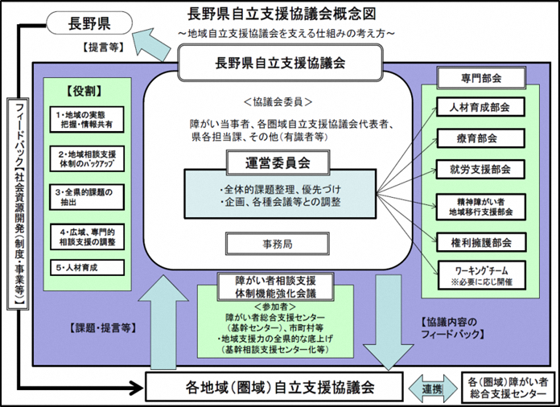
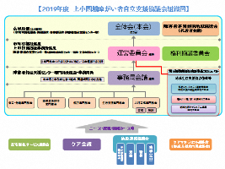
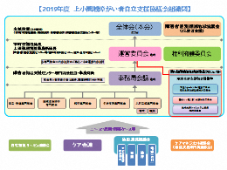
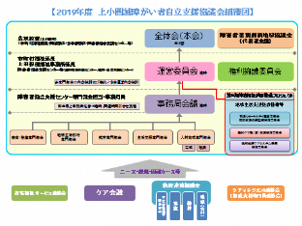

都道府県により
資料差替
都道府県 （自立支援）協議会
Notes:
参考として、長野県１０圏域の自立支援協議会と、長野県自立支援協議会の組織図を基に都道府県協議会についてご説明させて頂きます。
市町村における自立支援協議会の個別課題から地域課題への解決や資源開発は、それぞれが市町村（自立支援）協議会を運営している関係上、都道府県として統一した解決の方法では無いはずです。当然、地域においては、地域事情によって解決しなければならない地域特性による課題も多いので、市町村によって協議を進めることはもちろんですが、一方、それぞれの都道府県において各圏域の課題が共通した課題であり、全県的に進めて行くべき課題や調整をしていく課題・目標を設定できれば、都道府県全体として大きな一歩をふみだせる市町村への応援の力が発揮されると感じています。
そのためには、市町村（自立支援）協議会と都道府県（自立支援）協議会が、連動して検討を重ねて行くシステムが必要となります。
大きな話に聞こえますが、やはりこのテーマも市町村（自立支援）協議会において、個別課題から課題集約され、尚且つ共通する各市町村（自立支援）協議会の課題として、都道府県（自立支援）協議会はテーマにしていくことが必要です。

Slide 45
個別課題の協議会実践
地域資源へのアクセスと協議会実践
Ｃさんの卒業後、どこも無い。
Notes:
山間部に住むＣ君は、幼少時期から自閉症スペクトラムの診断を受けて、かなり大変な生活支援を家族は応援し続けていました。
登校支援や週末レスパイト、長期休暇のサービス利用も行動援護を活用しての個別支援が中心でした。思春期に差しかるころから、支援はどんどんと大変になり、卒業前には入退院を繰り返す状況でした。
家族の負担も徐々に大きくなり、広域入所調整も始まっていました。結果、入所施設利用へとつながる経過となりました。・・・この時、地域では、児童期を終え、児童施設から対処する時に、必ず生まれた地域で受け止めようと地域での話し合いが行われての2年間の検討経過を受けて、重度包括支援によるナイトケアと日中の個別支援体制による支援実践が始まったわけです。
皆さんと共有したいのは、この取り組みが定着して行く中においては、支援者と活動後に車の飛び交う公道のわきの歩道を一緒に歩き、コンビニでその日の活動の終了の飲み物を買う光景が数年後に生まれます。実は、このコンビニの店員さんは、この状況を日々経験しながら、地域の活動拠点の一部にも繋がって行くことになるのです。資源開発とは、障害福祉サービスの指定事業所数を伸ばすだけの事にはとどまらないと言う事です。
この事例を通じて、都道府県のある市町村自立支援協議会においての実践は、行動障害の支援する資源開発の実践事例として、都道府県(自立支援）協議会での情報共有から、他の市町村（自立支援）協議会での大きな課題として検討を続けていた市町村による新たな資源開発の第一歩の検討が始まる実践として取り入れられ、市町村(自立支援）協議会として、行動障害の支援拠点作り計画へと反映し、その市町村の事業所の理解・説明から始まり、実践事業化へと進んでいくことになりました。

Slide 46
個別課題の協議会実践
都道府県により
資料差替
地域資源開発への障害福祉計画と協議会実践
～第５期障害福祉計画による地域生活支援拠点の整備～
『緊急ＳＯＳが、計画相談している利用者さんから
来た時に、中々受け入れ先を探したり、調整する
ことが、一人では難しいんです・・・。』
Notes:
第４期障害福祉計画の策定の検討の中での発言。
『私たちの地域の緊急受入が必ず出来る仕組みがあったら、相談支援はアクセスしやすくなりますよね・・・。』
『実際に緊急的な短期入所とかは地域では、どの程度の利用ニーズがあるのかなあ？』
『それもそうなんだけど、短期入所先の利用枠は基盤整備で把握していても、相談支援は全部の事業所を知らないよね。それから、実際にどの程度機能している？』
『私、空いていても、突然で支援スタッフが対応できないと、断られることも経験しているよ。』
『良く考えてみたら、相談支援の困り感ばかり話しているんだけど、相談者のＳＯＳが受け皿無しでは、本人が一番困るし不安だよね』
『そうか、地域生活支援拠点って本人が地域生活している中で、困った時にワンストップしてくれる仕組みへ、相談支援がアクセスできる仕組みを事前に作っとくことが大切だね。』・・・・・そして、この後、地域の相談支援専門員が集まる中で、この話題を提供し、実際の地域ニーズの把握や短期入所先の事業所情報をもう少し丁寧に把握しておくことをしようと、協議会は動き出しました。第４期障害福祉計画は３年間だから、２年目には最低でも緊急受入先を確保して試行してみる計画にしよう・・・と、協議会への提案により承認され、その翌年のまで議論を重ね、受け皿が制度化されました。
具体化するのは、この困り感に直面してきた相談支援専門員が、困った時の支援を本気で考えるかどうかが、協議会活動として大きなウエイトを占めると感じます。
ここで、重要なのがこの地域の課題では無く、都道府県全体の課題であり、この困り感に寄り添いながらも調整を続けている状況にあるとしれば、この仕組みを都道府県(自立支援）協議会の本テーマに沿えて検討を重ねる事の重要性から始めて見てはいかがでしょうか？緊急ショートステイといったテーマにも聞こえるかも知れませんが、実は地域生活を安心して送って頂くために、県全体で『地域生活支援拠点の整備を進めるためには』をテーマとして、拠点整備の３年間を長野県（自立支援）協議会がテーマとして取り組んできた実践です。

Slide 47







(自立支援)協議会等、地域で共有する目的と解決へのチャレンジ
Notes:
個別課題を地域課題として、相談支援専門員が発信する事の説明を（自立支援）協議会の活用をテーマに説明をしてきました。
担当する相談ケースとして、本人の想いを受け止め、一人で悩み解決しようと努力することは決して否定するものではありません。しかし、地域生活を応援することは、それぞれの個別ニーズに全て応えられることだけではありません。そのような中で、地域ネットワークへの自らのアクセスし、参画する全ての人たちのへのメッセージを発信して共有することは、そのチームにリアリティをもった説得力あるものとして受け止められることに違いないと思います。
また、その課題への解決に向けて、ヒントやアイデアを障害当事者が組織する団体等にも働きかけをすることで、一緒に考えるステージが出来上がっていくことでしょう。
このネットワークは、いずれスーパービジョンを展開する場所にも位置づいていく可能性が高くなります。
また、第一歩は地域の支援関係者とのサービス担当者会議の経験を歩み続けたり、そのための事前調整の訪問やモニタリング訪問等を繰り返す中でも構築されていくことになります。先ずは、地域を意識して、地域からの応援チームを作っていくことが必要であるがゆえに、情報発信する機能を（自立支援）協議会や様々な組織・機関へとつながって頂けたらと思います。

Slide 48
まとめ

Slide 49
まとめ（この科目のポイント）
講義の振り返りと再確認
①様々な相談機関の役割と機能と連携の重要性と、障害当事者の視点を学
ぶ体制について
②相談支援(ケアマネジメント)を実施するに当たって、地域資源の情報把握と
ネットワークの構築について
③ライフステージごとの家族支援と教育分野連携の重要性について
④個別課題を地域課題として共有し、解決に向け行われる協議会の目的、仕
組み、機能と地域課題解決事例の報告
⑤障害当事者などによる組織・団体等の連携の必要性
成長過程における各ライフステージに寄り添いながら、将来像を支援関係チームで共有し、継続性をもって応援し続けることが重要である。
また、個別課題から地域課題へと協議会というステージを活用し、実践していくことが相談支援専門員の根底をなすことを脳裏に留めて頂きたいと思います。
※もう一度、自分の振り返りシートを確認しましょう。
どのような気づきや知識・視点の獲得がありましたか？
Notes:
大変お疲れ様でした。 全体の振り返りとして、一文記載させて頂きました。
本日の振り返りを是非ご自身で行ってみてください。講義を始める前にご記入頂いた本科目の振り返りシートをお出し頂き、受講後の自己評価をご記入下さい。
概ね２分程度お取りしますので、ご記入をお願いします。
どれだけのメッセージをお伝えできたかは分かりませんが、評価時間を終えてこの講義は終了とします。

Slide 50
参考文献（紹介図書）
１．指導者向け
平成30年度相談支援従事者指導者養成研修資料
平成23年8月30日 障害者総合福祉法の骨格に関する 総合福祉部会の提言
重症心身障害児者等の家族支援 （厚生労働省）
子育て世代包括支援センターガイドライン（厚生労働省）
文部科学省科学研究費補助金若手研究
【精神障害者の就労に関する家族の想いと支援のあり方（中戸川早苗 氏）】
２．受講生への紹介
自立支援協議会運営マニュアル
【財団法人 日本障害者リハビリテーション協会】
自立支援協議会の活性化に向けて
自立支援協議会のあり方を探る

